Slide 1
PRO COLLEGE
ЗАЩИТНИКИ ОТЕЧЕСТВА
ЛУЧШАЯ
СТУДЕНЧЕСКАЯ ГАЗЕТА
ВЫПУСК № 16
от 28.02.2022 г.

Slide 2
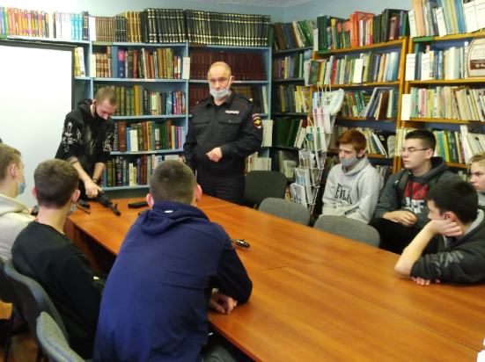
PRO COLLEGE:
УРОКИ МУЖЕСТВА
21 февраля в районной библиотеке прошли уроки мужества для студентов Пошехонского аграрно-политехнического колледжа. Сотрудники библиотеки организовали встречу с заместителем начальника отдела полиции "Пошехонский" Сергеем Александровичем Фомичевым. Он рассказал о своем пути служения Отечеству.
Его служба началась в армии и продолжается по сей день в органах внутренних дел. Сергей Александрович провел для ребят мастер-класс по сборке/разборке автомата, пистолета, а также позволил примерить на себе экипировку:
бронежилет и шлем. Ребята с большим интересом слушали выступающего и задавали вопросы о его работе.

Slide 3
PRO COLLEGE:
ОБЛАСТНАЯ ОЛИМПИАДА ПО ФИЛОСОФИИ
17 февраля в дистанционном формате прошла областная олимпиада по дисциплине "Философия" среди студентов профессиональных образовательных организаций Ярославской области. Организатором олимпиады выступил Пошехонский аграрно-политехнический колледж. Задания были разработаны преподавателями Ириной Юрьевной Туркиной (ГПОУ ЯО ПАПК) и Дарьей Витальевной
Разживиной (РГАТУ им. П.А. Соловьева). В олимпиаде приняли участие 11 колледжей, 20 участников.
1 место заняла студентка Угличского аграрно-политехнического колледжа - Ольга Курдилева, 2 место – студентка Ярославского градостроительного колледжа - Виктория Столбова, 3 место разделили сразу 3 участника: Наталия Чернышова (Ярославский градостроительный колледж), Анастасия Овчинникова (Ярославский торгово-экономический колледж), Кристина Чеботарь (Ярославский колледж гостиничного и стрительного сервиса).
Поздравляем победителей и выражаем благодарность всем участникам и организациям, принявшим участие в олимпиаде!

Slide 4
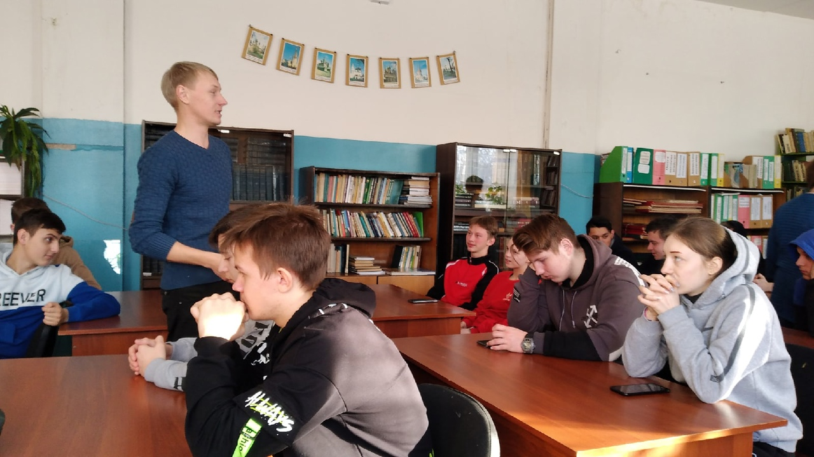
PRO COLLEGE:
СЕМЕЙНОЕ ВОСПИТАНИЕ
Важная и на первый взгляд простая тема о сходствах и различиях мужчин и женщин была разобрана сегодня на классном часе. Гостем колледжа стал специалист по работе с молодежью молодежного центра "Максимум" г. Рыбинск - Олег Усачев. Участниками лекции стали студенты 1х и 2х курсов.
Что и как влияет на выбор мужчин, какими
многозадачными бывают женщины, когда наступает период взросления и готовность создать семью, это лишь малая часть того, что успели обсудить на этом мероприятии.
Ребята активно
включились в обсуждение каждого вопроса и поблагодарили нашего гостя за время, проведенное с пользой.

Slide 5
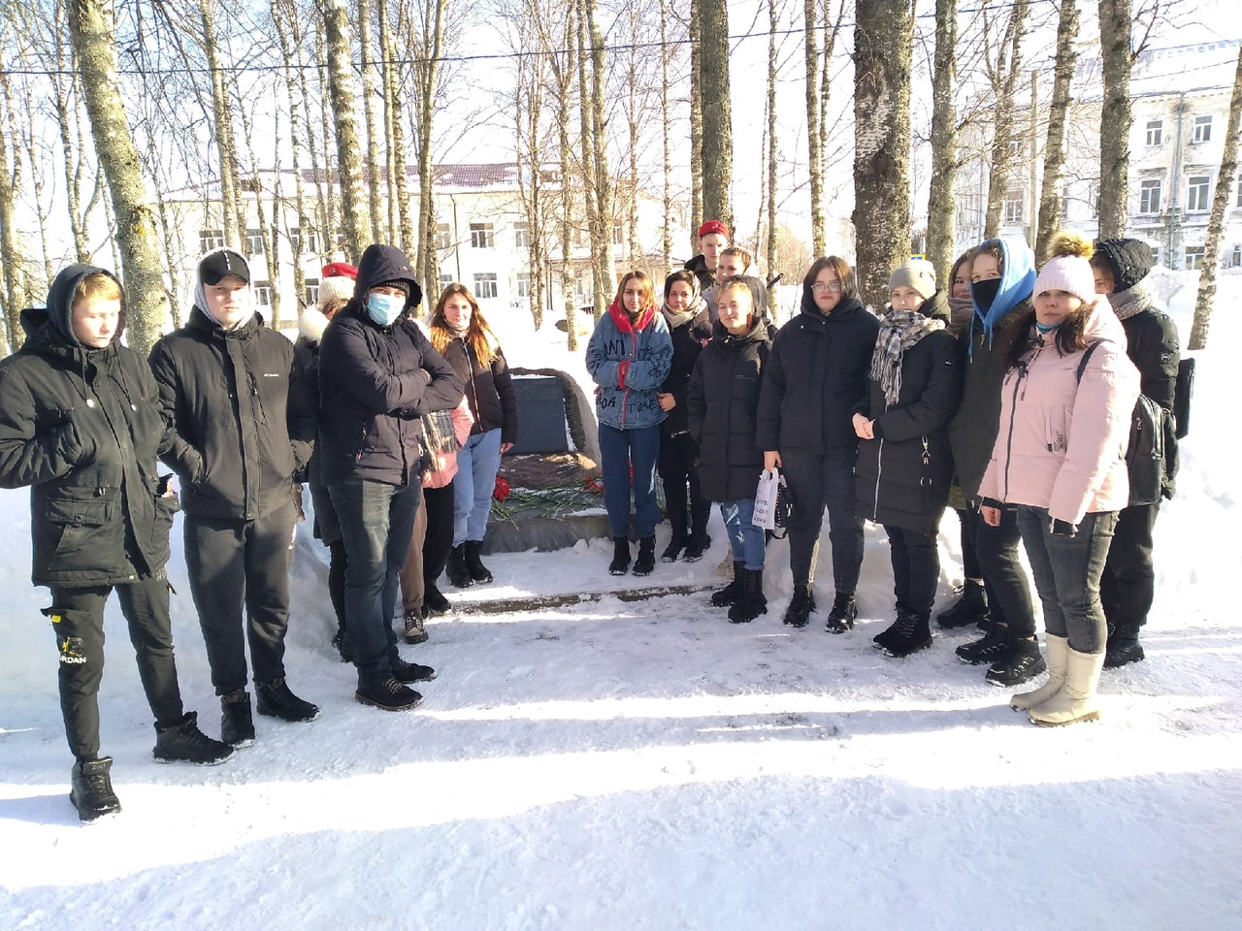
PRO COLLEGE:
МЫ ПОМНИМ!
15 февраля студенты колледжа были приглашены на районную акцию «Мы помним!», посвященную Дню памяти о россиянах, отдавших служебный долг за пределами Отечества. Мероприятие было организовано в Аллее Героев сотрудниками Центра сохранения и развития культуры. В память о героях-пошехонцах (участниках военных конфликтов в Афганистане и Чечне), прозвучала минута молчания. Все участники акции возложили цветы к памятному монументу.

Slide 6
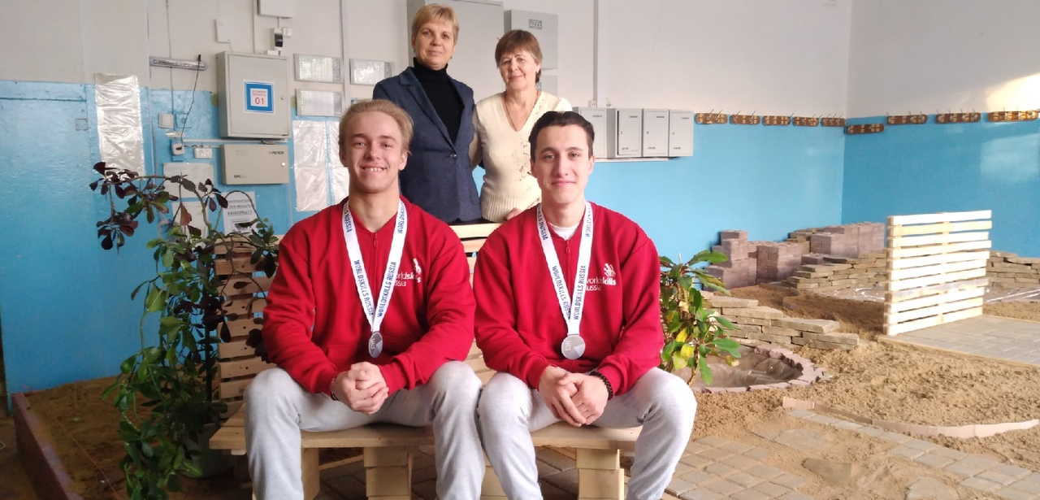
PRO COLLEGE:
VIII Региональный чемпионат
"Молодые профессионалы" WorldSkills Russia
11 февраля завершился VIII региональный чемпионат «Молодые профессионалы». За звание лучших в своем деле боролись более 500 участников: студенты колледжей и техникумов, учащиеся школ Ярославской области. На конкурсной площадке «Компетенция - Ландшафтный дизайн» соревновались команды ГПОУ ЯО Рыбинский лесотехнический колледж, ГПОУ ЯО Великосельский аграрный колледж и ГПОУ ЯО Пошехонский
аграрно-политехнический колледж. За два конкурсных дня увлеченные и целеустремленные ребята создали малый сад в строгом соответствии с чертежами, включающий водоем с фонтаном, подпорную стенку, три вида мощения, деревянные зеленые конструкции и насаждения. Наши ребята заняли 2 место.
Мы поздравляем студентов Дмитрия Мельникова, Александра Котелина и их наставников - преподавателей колледжа Галину Павловну Кукушкину и Любовь Юрьевну Козлову с призовым местом и желаем им дальнейших успехов и свершений!

Slide 7
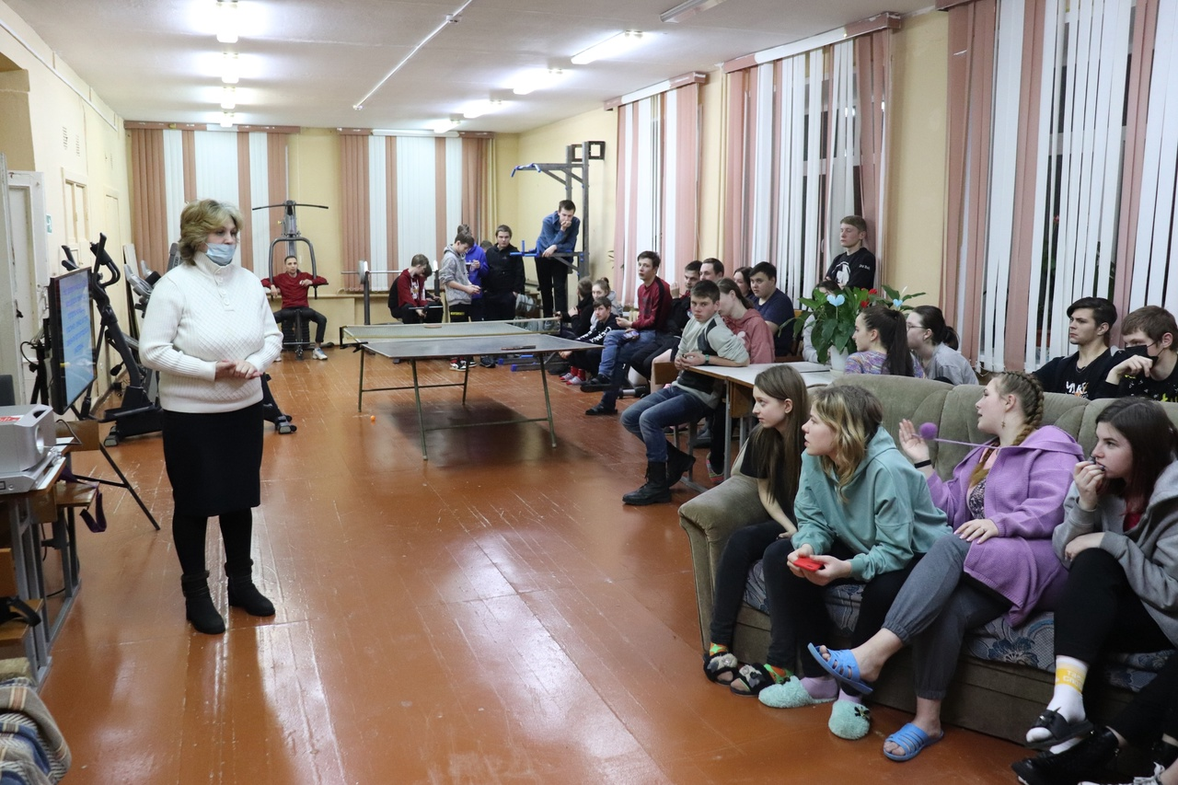
PRO COLLEGE:
Профориентационная мультимедийная игра –викторина"Путь к профессии"
16 февраля на базе общежития Пошехонского аграрно-политехнического колледжа состоялась профориентационная мультимедийная игра –викторина "Путь к профессии", которая состояла из 5 секторов вопросов: "Современные профессии", "Фильм", "Ситуации", "Кот в мешке", "Да/Нет".
Самым интересным и сложным для ребят оказался сектор "Современные профессии".
В результате его выбора, участники узнали чем занимается
копирайтер, кто такой мерчендайзер и как называется профессия по плетению американских косичек.
Несмотря на вечернее время, игра прошла весело, интересно и познавательно!

